Slide 1

Trabalho de Graduação Portfólio
Wesley Dias - 2022-1

Slide 2
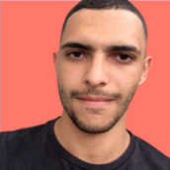





Introdução
Wesley Dias, 21 anos, Engenheiro de Software no Isaac, uma fintech em São Paulo, e aluno do ultimo semestre de Análise e Desenvolvimento de Sistemas na FATEC-SJC.
Trabalhou como Desenvolvedor Fullstack na Visiona Tecnologia Espacial S.A.
Trabalhou como Desenvolvedor Python na Kenaz - KPI's e Métricas de Marketing.
Deu aulas de programação particular na Beecrowd, além de ser o maior pontuador da plataforma de programação, tendo resolvido +1.000 exercícios diferentes em +15 linguagens diferentes.

Slide 3
Principais Conhecimentos
Desenvolvimento de software fullstack.
Algoritmos e estruturas de dados.
Diversas linguagens de programação, principalmente Python, Go, Javascript e Java.
Banco de dados relacional, Postgres, MySQL e Oracle.
Git/GitHub.
Metodologias ágeis.

Slide 4
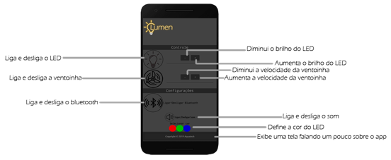




Histórico de APIs
(2019-2) 1º Semestre – Lumen
FATEC-SJC.
Integração de Arduino com app mobile.
Controle de iluminação e ventilação.

Slide 5
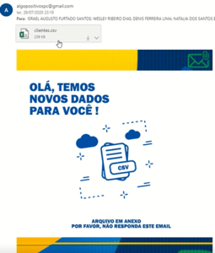

Histórico de APIs
(2020-1) 2º Semestre – AlgoPositivo
SPC Brasil.
Realizar uma gestão da informação mais eficaz para garantir a qualidade, uso adequado e gerar valor através dos dados do cadastro positivo.
Programa que dispara e-mails com informações de pagamentos dos clientes respeitando a LGPD.

Slide 6
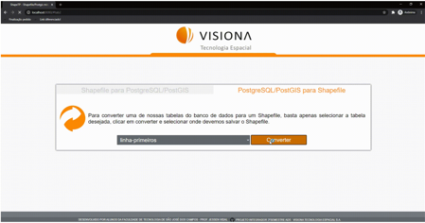

Histórico de APIs
(2020-2) 3º Semestre – ShapeTP
Visiona Tecnologia Espacial S.A.
Mini-ETL Shapefile <> Postgres (PostGIS).
Aplicação web local que converte Shapefile para uma tabela do Postgres e de uma tabela para um Shapefile.

Slide 7
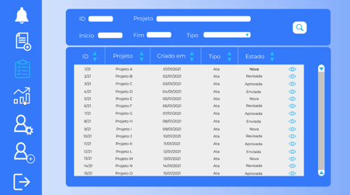

Histórico de APIs
(2021-1) 4º Semestre – Sisatas
IACIT.
Controle de acesso, logs de execução, geração e monitoramento de atas de reunião.
Desenvolver um sistema web de gestão de atas de reunião.

Slide 8
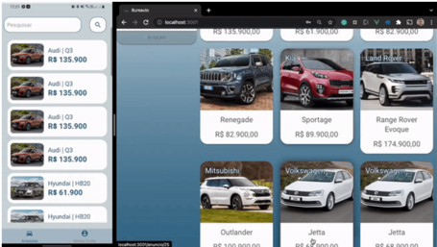

Histórico de APIs
(2021-2) 5º Semestre – Bureauto
GSW Soluções Integradas.
Criar um portal de vendas de veículos.
Desenvolver um sistema web e mobile para vendas de veículos no qual há métricas para o anunciante, além de ter um chat em tempo real e respeitando a LGPD.

Slide 9
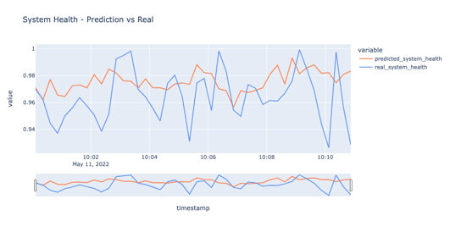

Histórico de APIs
(2022-1) 6º Semestre – BTAlert
UOL.
Não saber quando uma aplicação ficará indisponível.
Desenvolver uma inteligência artificial capaz de prever quando um sistema web provavelmente ficará indisponível.

Slide 10
Projeto 5º Semestre
Bureauto - 2021-2

Slide 11
Projeto 5º Semestre
Bureauto - 2021-2
GSW Soluções Integradas.
Criar um portal de vendas de veículos.
Desenvolver um sistema web e mobile para vendas de veículos no qual há métricas para o anunciante, além de ter um chat em tempo real e respeitando a LGPD.

Slide 12
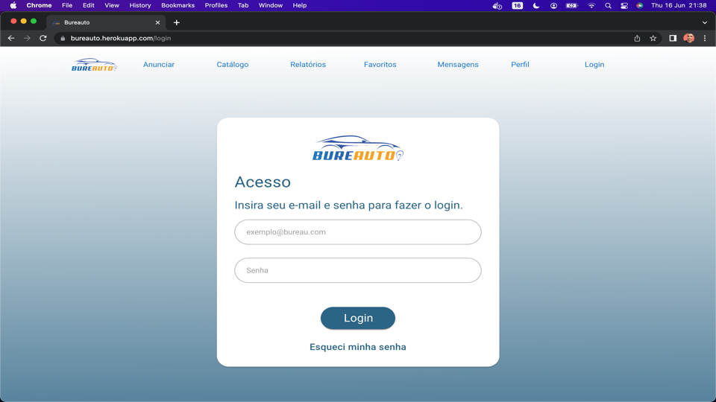

Slide 13
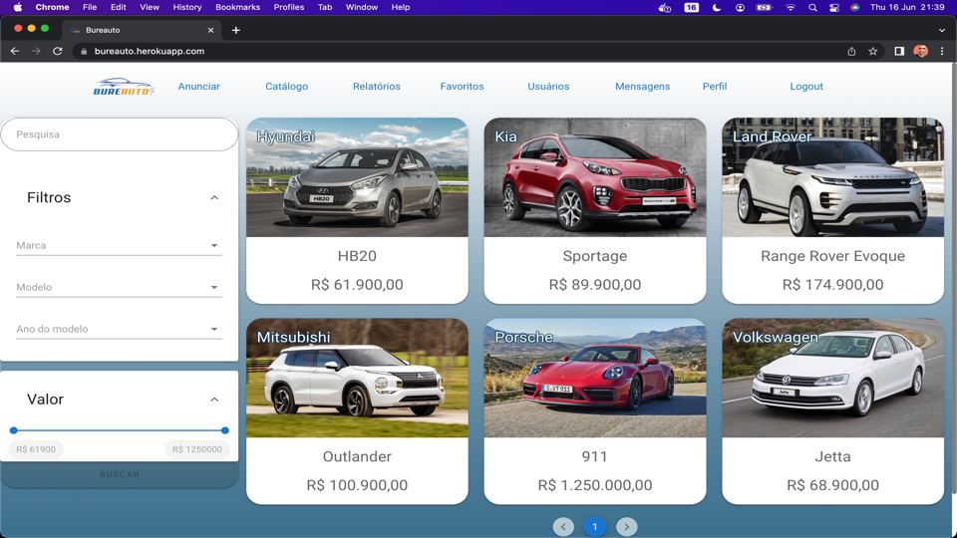

Slide 14
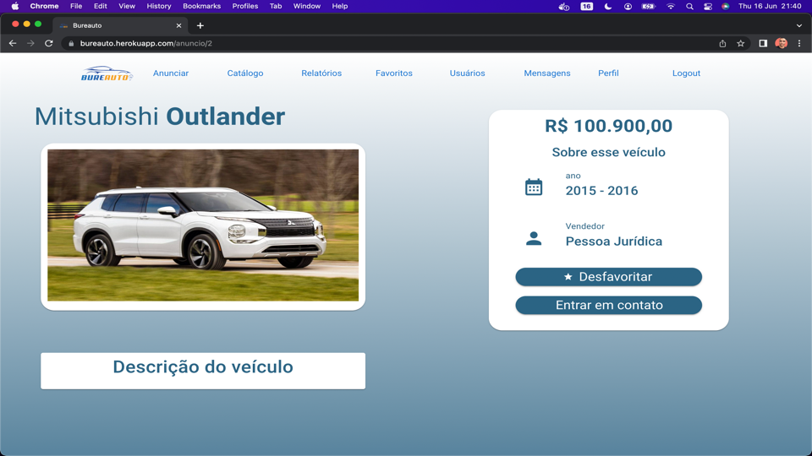

Slide 15
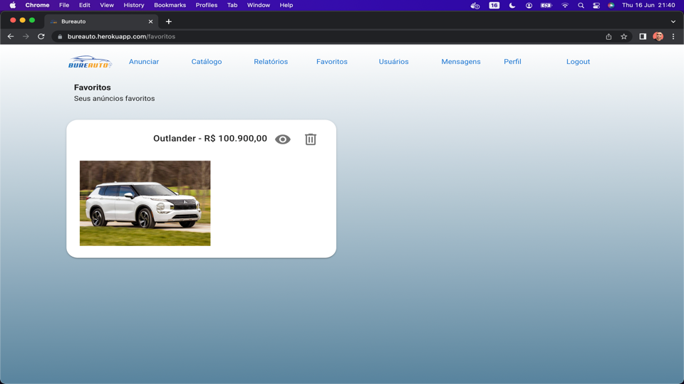

Slide 16
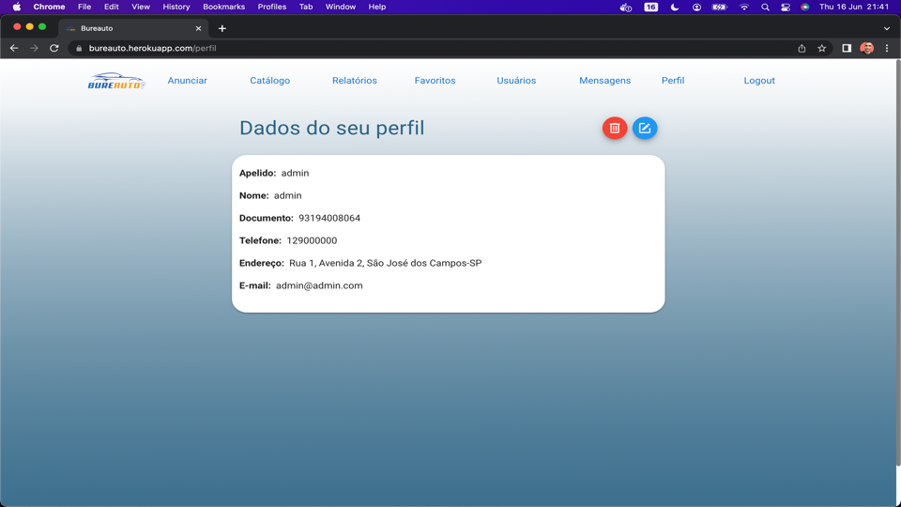

Slide 17
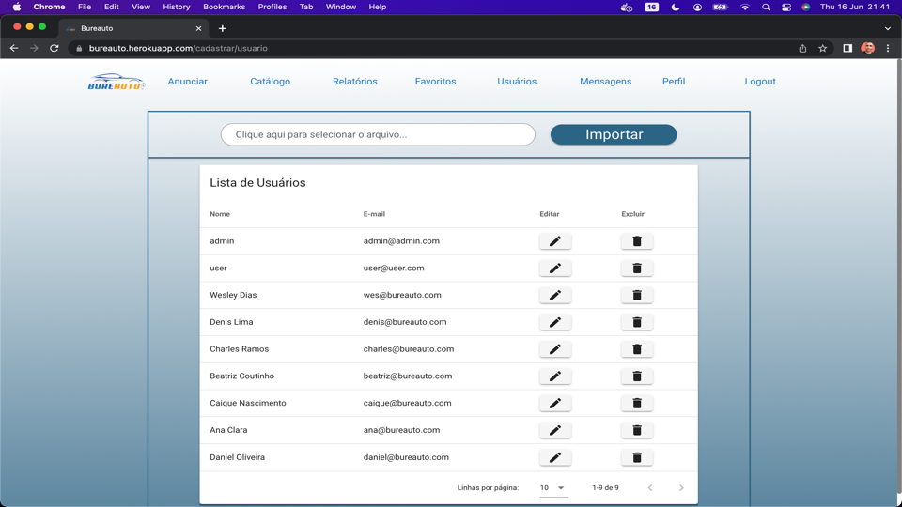

Slide 18
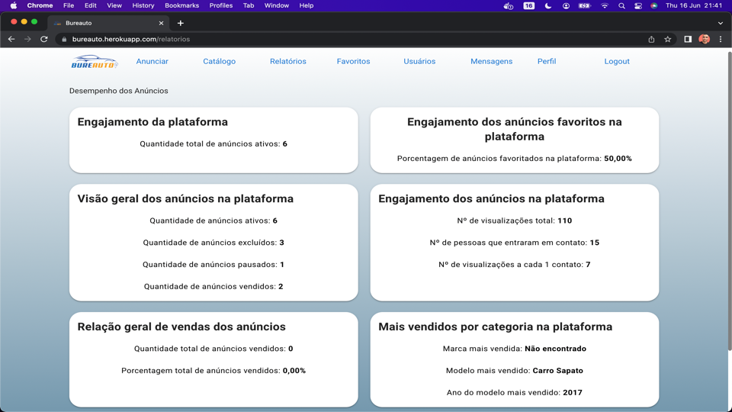

Slide 19
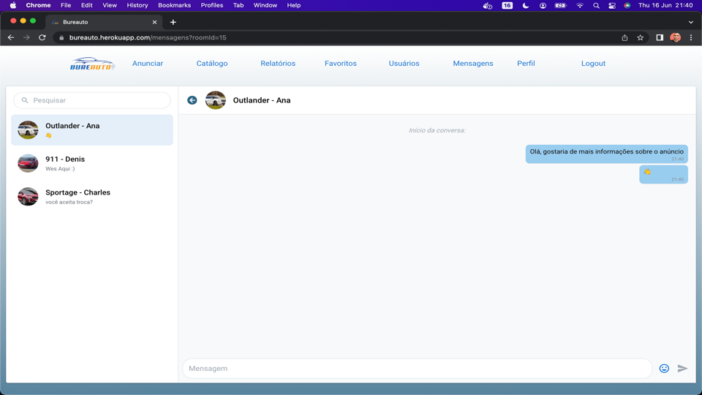

Slide 20
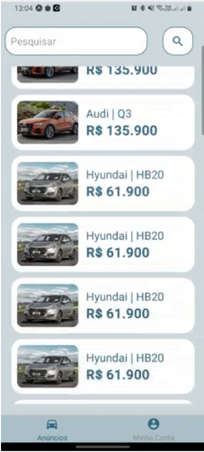
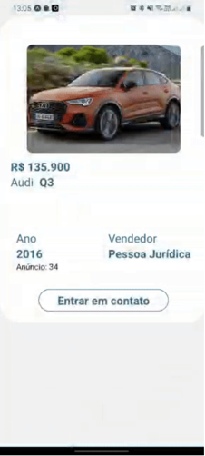
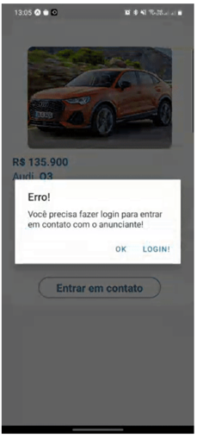

Slide 21





Projeto 5º Semestre
Solução - Tecnologias

Slide 22
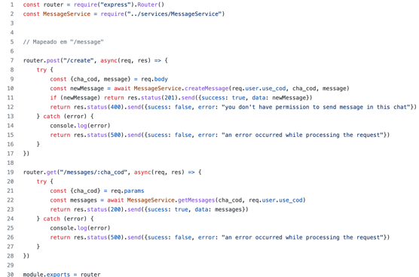
Projeto 5º Semestre
Solução - Contribuições
Desenvolvimento do backend da aplicação em JavaScript.

Slide 23
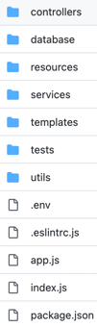
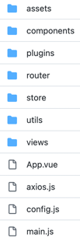
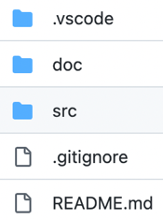
Projeto 5º Semestre
Solução - Contribuições
Estruturação da base do projeto tanto backend quanto frontend.
Backend
Frontend
Raiz do projeto

Slide 24
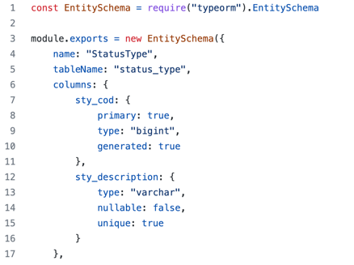
Projeto 5º Semestre
Solução - Contribuições
Estruturação do TypeORM.

Slide 25
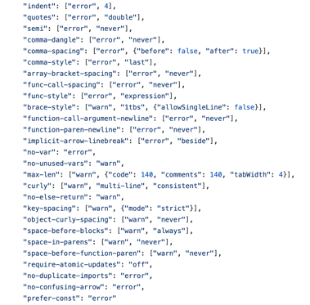
Projeto 5º Semestre
Solução - Contribuições
Criação de regras para o eslint.

Slide 26
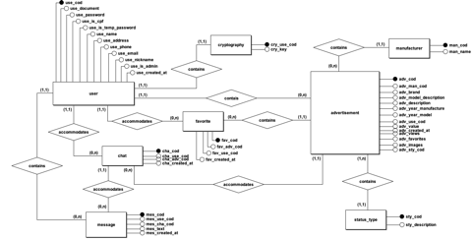
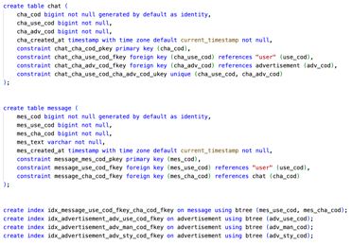
Projeto 5º Semestre
Solução - Contribuições
Criação de todo o banco de dados, tabelas, triggers, funções, incluindo a criptografia dos dados de usuário.

Slide 27
Projeto 5º Semestre
Solução - Hard Skills e Soft Skills
Hard Skills
Programação com Node sei fazer com autonomia.
Programação com Vue sei fazer com autonomia.
Banco de dados Postgres sei fazer com autonomia.
Soft Skills
Liderança.
Trabalho em equipe.
Empatia.
Autodidatismo.
Autocontrole e paciência.

Slide 28
Contatos
linkedin.com/in/wedias
github.com/WeDias

